Slide 1
Job Hunting
李春典 智能处理器中心
2020年4月17日

Slide 2
I am
硕博：云/分布式系统、微处理架构
学生经历
主：系统和微处理架构的研究
副：系统竞赛、硅谷实习
找工作经历：FB London、微软、腾讯技术大咖、华为海思
2019.03-2019.12
参考回答： 你的 2020 秋招进展怎么样了？ - 慕辰的回答 - 知乎 https://www.zhihu.com/question/315012080/answer/845695199

Slide 3
Sharing
博士去工业界？
兴趣和心态
面试方法论？
原则、思路和定制化
沉淀式提升对于未来工作的帮助？
不仅仅是面试
个人经历和想法，仅供参考！

Slide 4
Why Ph.d. for Industry?
Facebook Onsite 一个科学家问我的问题
我的回答：return！
硅谷实习差点留在硅谷
兴趣：喜欢复杂系统（Infrastructure），应用、分布式服务、硬件都玩过，想做架构师
读博士目标：分布式理论、软硬件结合、系统思维、艺术（玄幻）
工业界和学术界互相促进，也许将来会return到学术界
参考文章：土博士也有春天（序） - 慕辰的文章 - 知乎 https://zhuanlan.zhihu.com/p/111521354

Slide 5
Why Ph.d. for Industry?
如何面对自我和环境？
诸多怀疑
逃避学术界
薪水不如已工作3年的硕士同学，工作6年的本科同学
年纪大了，写代码比不上小年轻了
现在一无所有，将来35岁危机
最大怀疑——“我当年怎么不直接去工作？”

Slide 6
Why Ph.d. for Industry?
博士
如何面对自我和环境？
成长经历不是直线，而是岔路
博士写代码
硕士写代码
以为是这样的

Slide 7
Why Ph.d. for Industry?
如何面对自我和环境？
成长经历不是直线，而是岔路
博士科研
博士写代码
硕士写代码
其实可以是这样的

Slide 8
Why Ph.d. for Industry?
如何面对自我和环境？
成长经历不是直线，而是岔路，多维度互相促进
战场的转换，不同战场有不同的战略
已经攻下了一个战场，是时候奋不顾身投身新的战场
攻下了一个城池，应该值得肯定！不要懊悔！
科研能力继续保持
博士科研
硕士写代码
博士写代码
更应该是这样的

Slide 9
What is Interview
终极目标始终不变
面试官：找一起共事的人！
资本家：找创造价值（钱）的人！
模式
硅谷标准：Coding + System design + Behavior Questions
BAT: 随缘。有时是弱硅谷标准，有时是聊天
华为: 聊天

Slide 10
What is Interview
终极目标始终不变：找一起共事的人！
硅谷为什么总要考算法？
先看看我的个人心态
Easy不会，博士白读
刷得我好有成就感
面试完了，一辈子都别刷题了
刷题带来的提升很快消失

Slide 11
What is Interview
终极目标始终不变：找一起共事的人！
硅谷为什么总要考算法？
算法是最小总误差最高效的筛选人才的方式
× 马上写答案
× 边写边改
× 只顾着自己写
他们找的不是写代码机器人！而是聪明人！
写代码
沟通能力
分析力
逻辑思维

Slide 12
What is Interview
写代码
沟通能力
分析力
逻辑思维
终极目标始终不变：找一起共事的人！
硅谷为什么总要考算法？
你害怕自己不被认可为聪明人吗？

Slide 13
What is Interview
终极目标始终不变：找一起共事的人！
Don’t be afraid!!!
专业素养强的人，不可能也不应该被算法测试所限制。
始终和面试官保持平等的位置，保持自信是所有面试所需的绝对精神。
参考文章：Facebook之旅（上）——芝加哥的刷题 - 慕辰的文章 - 知乎 https://zhuanlan.zhihu.com/p/132628463

Slide 14
What is Interview
终极目标始终不变：找一起共事的人！
面试的成功靠什么？
沉淀式的能力
找工作的能力：刷题 + 背TCP三次握手，谈判，沟通
谨防自己陷入找工作能力的成就感中！
运气：谈恋爱的眼缘

Slide 15
What is Interview
终极目标始终不变：找一起共事的人！
为什么会成功 or 失败？
竞争？公司之间Compete + 面试者之间比较
怎么拿顶级offer → 稀缺，多元化
匹配？
Airbnb不要我

Slide 16
What is Interview
终极目标始终不变：找一起共事的人！
竞争？匹配？
方法论：找最匹配的单位，找自己最有竞争的岗位
定制化：不是所有人都要走同样的路！
我的路就很曲折！
Notes:
这里可以简单谈思维导图的第2大部分

Slide 17
Study, Not interview
硅谷实习回来后
蛰伏！10000小时定律！
跳出舒适区！系统概念头头是道，却一下子就被专家击破。

Slide 18
Study, Not interview
我从硅谷实习回来后
（系统方向）获得挑战性、稀缺性
Paxos实现过吗？会证明吗？工程难题？ —— 因此拿到了腾讯技术大咖
MapReduce和Spark本质区别是什么？（不要说＂内存计算”）
CAP定理是几个意思？
写了那么多排序算法，掉了那么多次库，大数据排序怎么做的？
关注系统专栏： 系统乃抽象，浪漫是秉性，最拒碎碎念 - 慕辰的文章 - 知乎 https://zhuanlan.zhihu.com/c_1202921811035578368

Slide 19
Others
聊聊FB面试要求
Bug-free算法coding + 无约束性系统设计
我的经验：白板白纸，题少多总结，系统设计层次化，多self-mock
专业素养强的人，不可能也不应该被算法测试所限制。
谈谈FB伦敦onsite后的经验
始终和面试官保持平等的位置，保持自信是所有面试所需的绝对精神。
Talk, talk, talk
控制
积极
谈薪资（Bargain or compete）

Slide 20
Others
心态
运气：阿里不要我
找工作如谈恋爱
读博士和进工业界是两个战场
Good luck to everyone!
新鲜出炉文章，收藏之余不忘点赞：Facebook之旅（上）——芝加哥的刷题 - 慕辰的文章 - 知乎 https://zhuanlan.zhihu.com/p/132628463
硅谷之行所有系列敬请关注专栏：走向硅谷
https://zhuanlan.zhihu.com/c_1202946795409809408

Slide 21
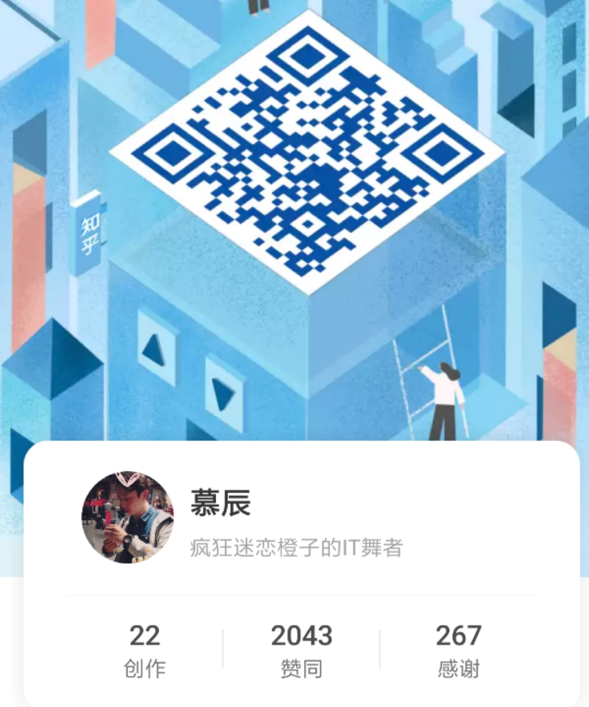
Questions are Welcomed！
欢迎关注个人知乎
https://www.zhihu.com/people/love-code-dance
对加入Facebook感兴趣的可以加个人微信
Wechat account：andrew_lee_joy

